Slide 1



教科版六年级下册《宇宙》单元
在星空中
执教：姚荣红

Slide 2
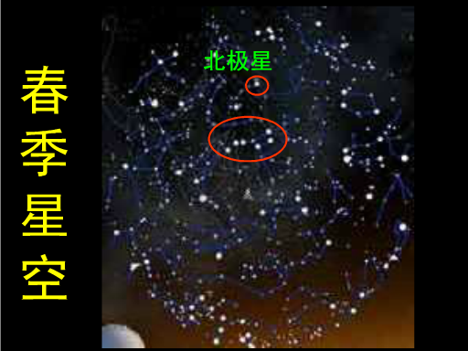
北
北斗七星
南

Slide 3
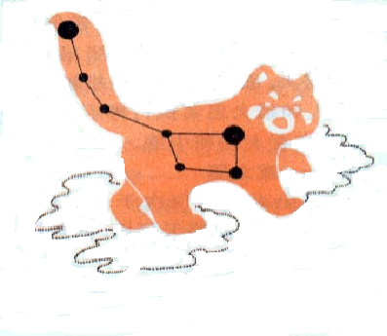
小熊星座
北极星

Slide 4

认识一些星座
北斗七星
大熊星座

Slide 5



小熊座
大、小熊座的关系图
大熊座

Slide 6


5倍的距离
把北斗七星勺子前沿的两颗星的连线延长，在大约相当于这两颗星距离的5倍处，有一颗比较亮的星，那就是北极星。北极星属于小熊星座。

Slide 7
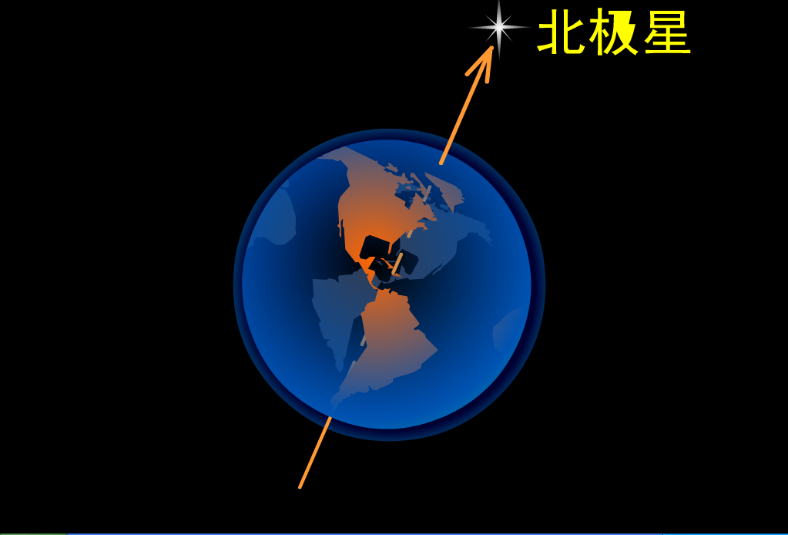
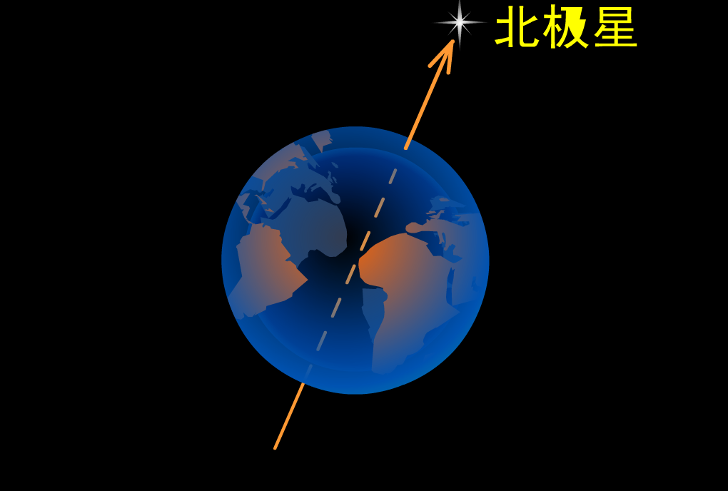
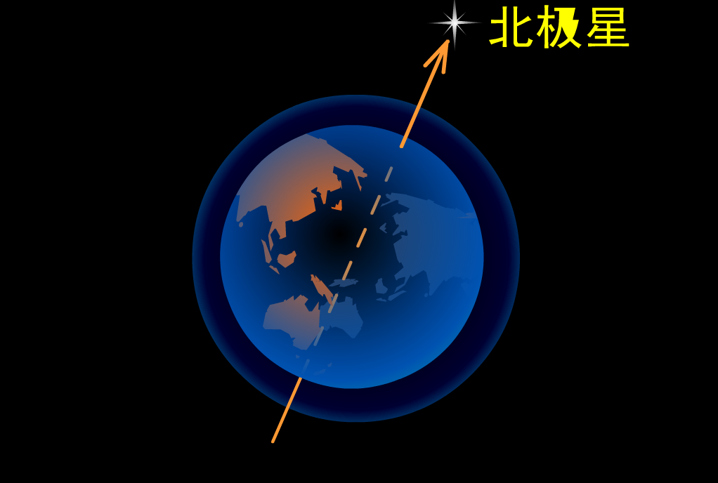
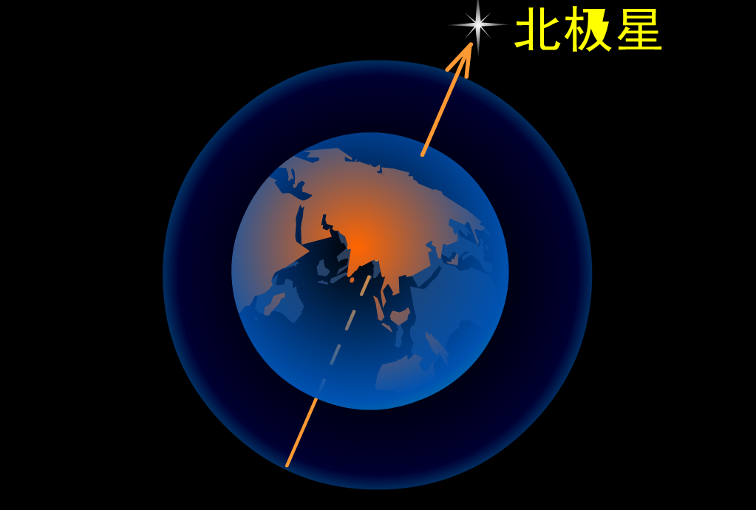


南北星空的划分
北天星空
赤道
南天星空

Slide 8

北
北天星空
双鱼座
飞马座
仙女座
仙后座
天鹰座
天鹅座
东
西
天琴座
猎户座
武仙座
小熊座
大熊座
牧夫座
29个
狮子座
南

Slide 9
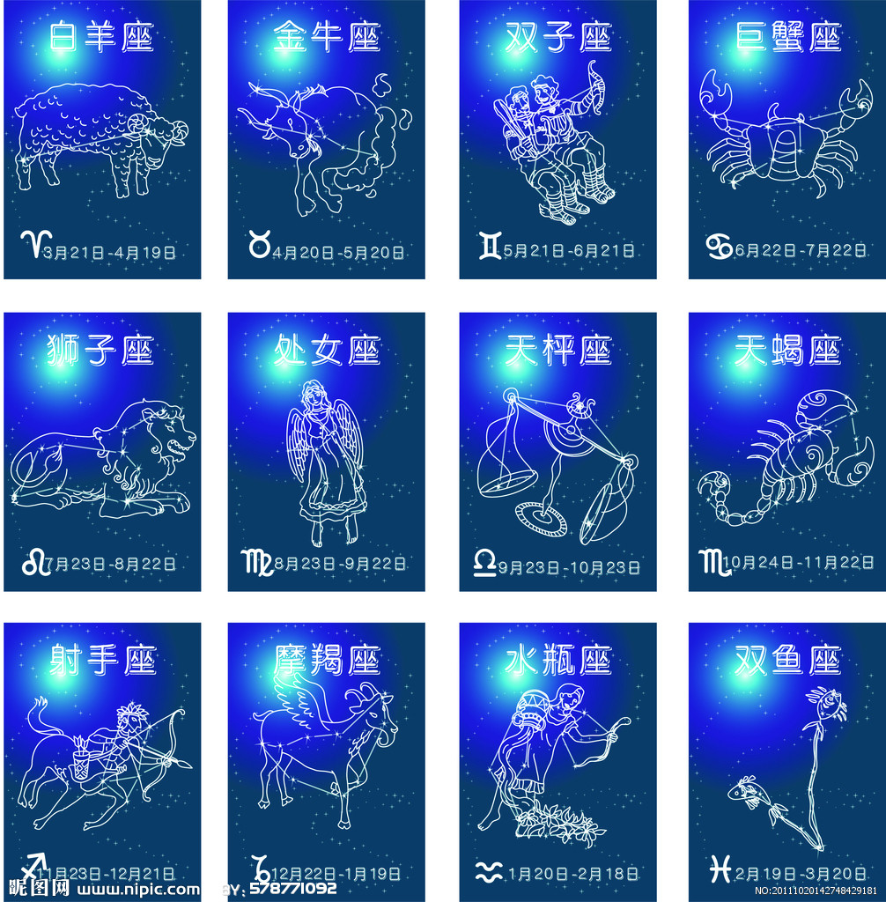

来看看十二星座

Slide 10
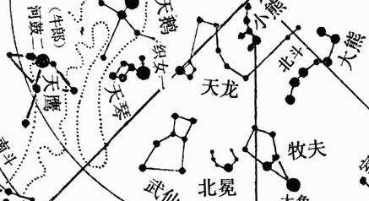
牛郎织女隔银河遥遥相对
银河

Slide 11
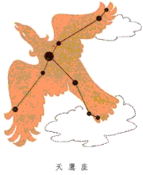

天鹰座
天琴座
牛郎星
织女星

Slide 12
星座的由来
中世纪以后，欧洲资本主义兴起，需要向外扩张，航海事业得到了很大的发展。船舶在大海上航行，随时需要导航，星星就是最好的指路灯。而在星星中，星座的形状比较特殊，最容易观测，因此，星座受到了普遍关注。16世纪麦哲伦环球航行时，不仅利用星座导航定向，而且还对星座进行了研究。 1922年，国际天文学联合会大会决定将天空划分为88个星座，其名称基本依照历史上的名称。1928年，国际天文联合会正式公布了88个星座的名称。这88个星座分成3个天区，北半球29个，南半球47个，赤道附近12个 。

Slide 13
星座:为了便于辨认,人们把看起来相互之间保持不变的星星分成一群，划分成不同区域，根据其形态想想成人、动物或其他物体的形状，并且给它们命名。天空中这些被人们分成的许多区域就称为星座。

Slide 14

2.说说寻找北极星的方法。
北极星
北天星空

Slide 15
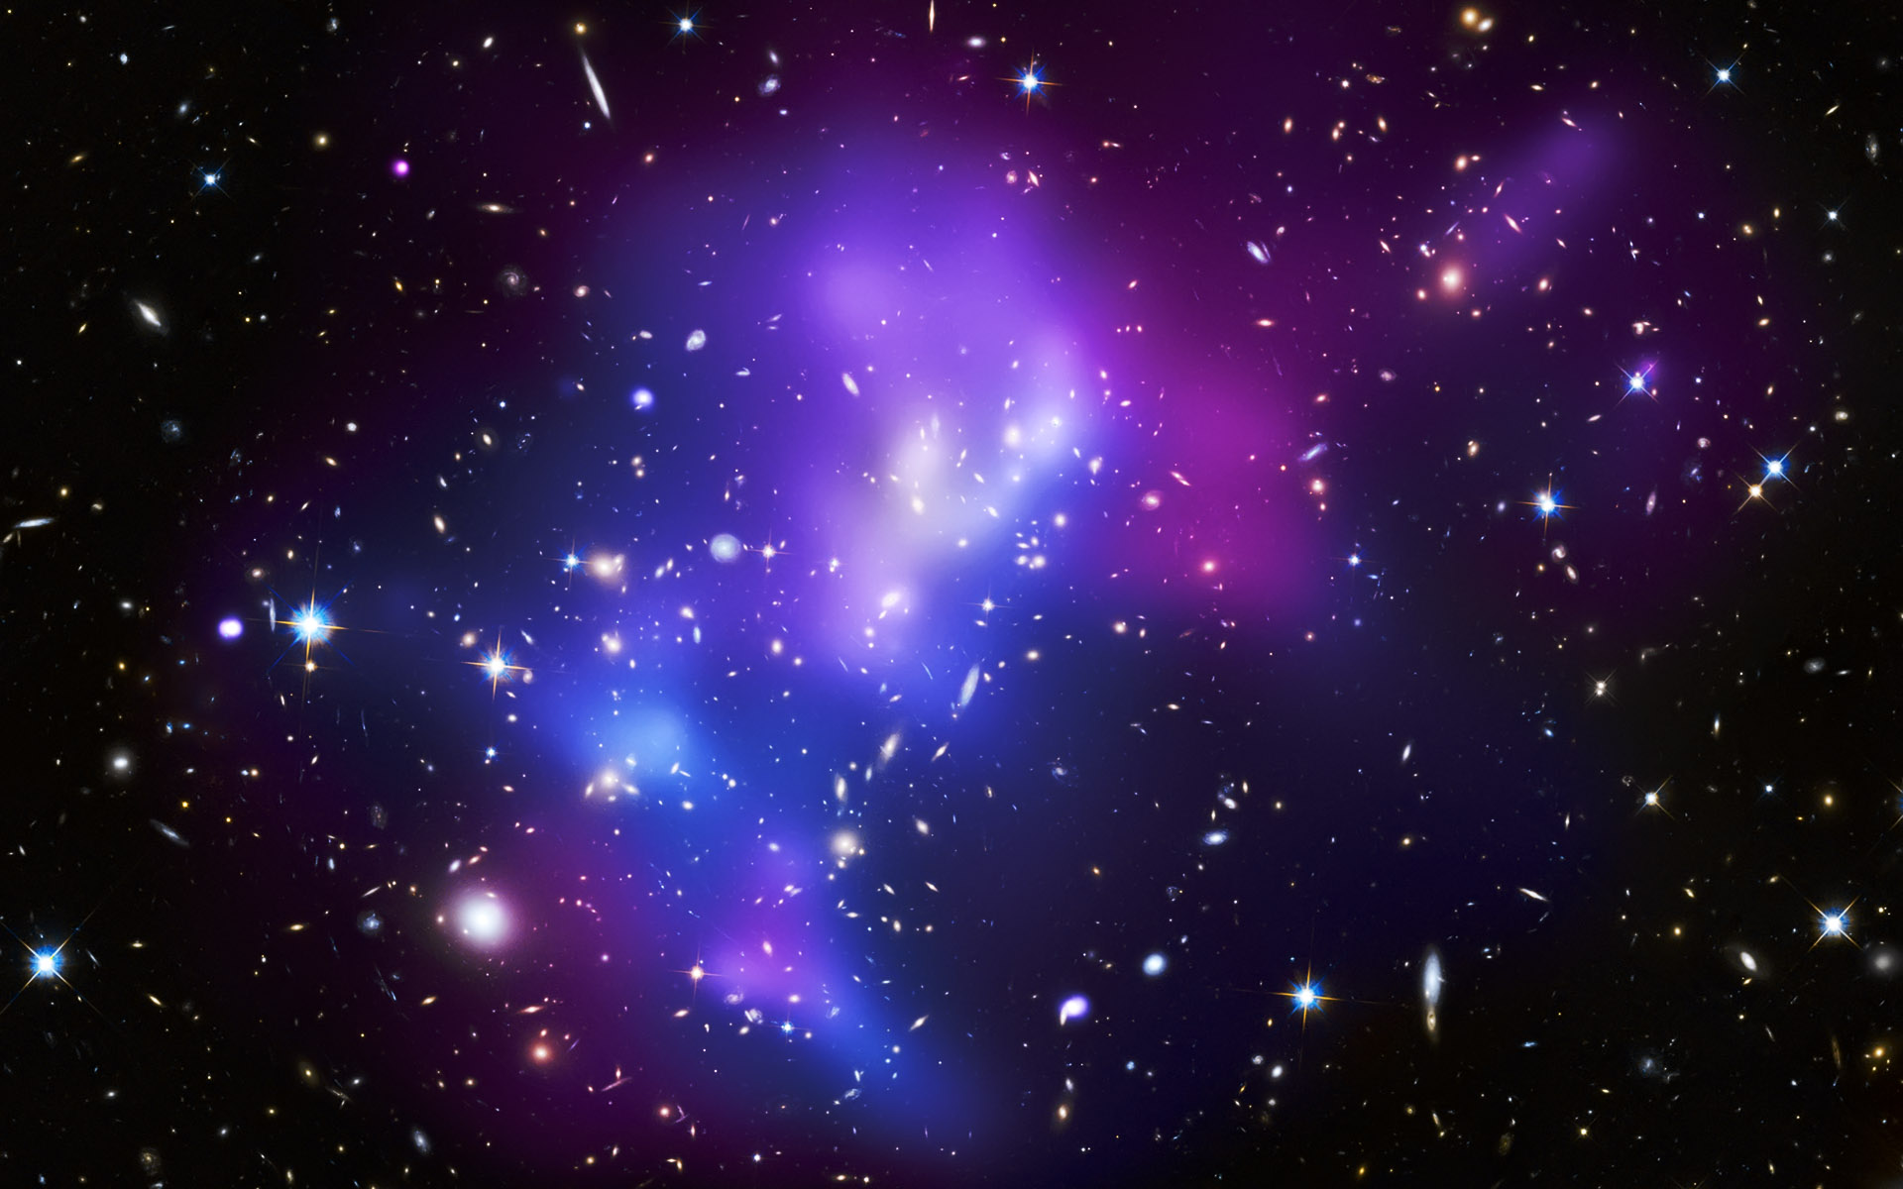
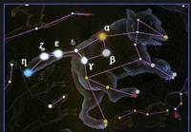
我们来认识几个星座
这是北斗七星
这是大熊星座

Slide 16
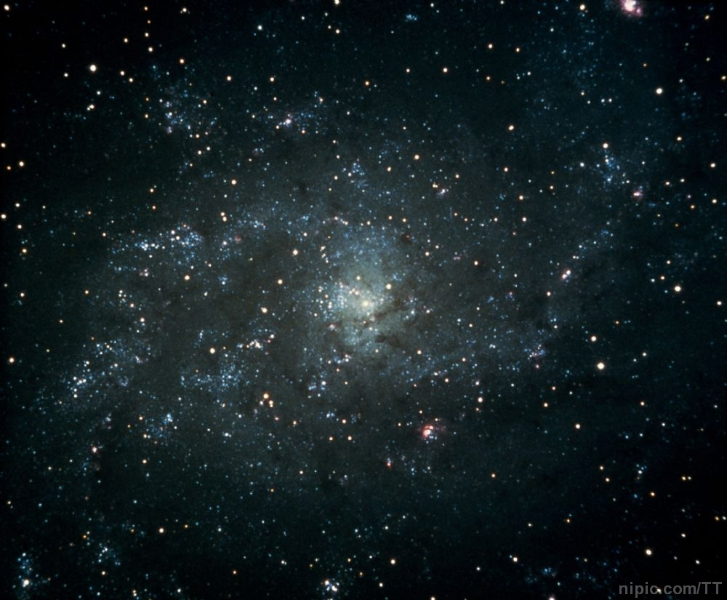
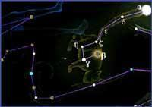
这是小熊座
这是北极星

Slide 17
远古时代没有日历，我们的祖先以 来估测四季。你知道其中的奥秘吗？
北斗七星

Slide 18

4、
北斗七星的斗柄，在不同的季节指向不同。晚上8、9点观测，秋天斗柄朝西，冬天斗柄朝北，春天斗柄朝东，夏天斗柄朝南。
在北半球，北极星是最好的参照物，找到了北极星，也就找到了正北。

Slide 19




四季北斗
斗柄在不同季节指示不同方向
北
冬
秋
西
东
春
夏
南

Slide 20
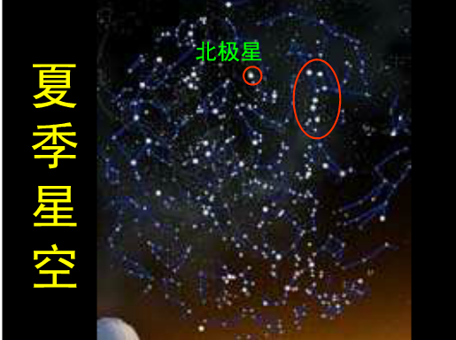

Slide 21
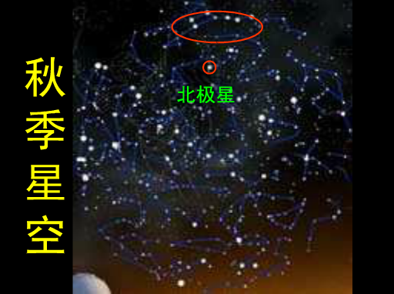

Slide 22
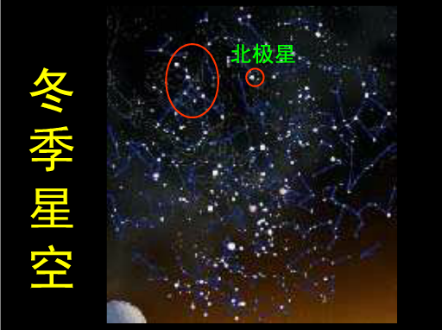

Slide 23
我国很早就有了“鹊桥相会”的美丽传说。故事里面描绘的是____星和___星。
牛郎
织女

Slide 24
织女星、牛郎星、天津四构成了“夏季大三角”

Slide 25
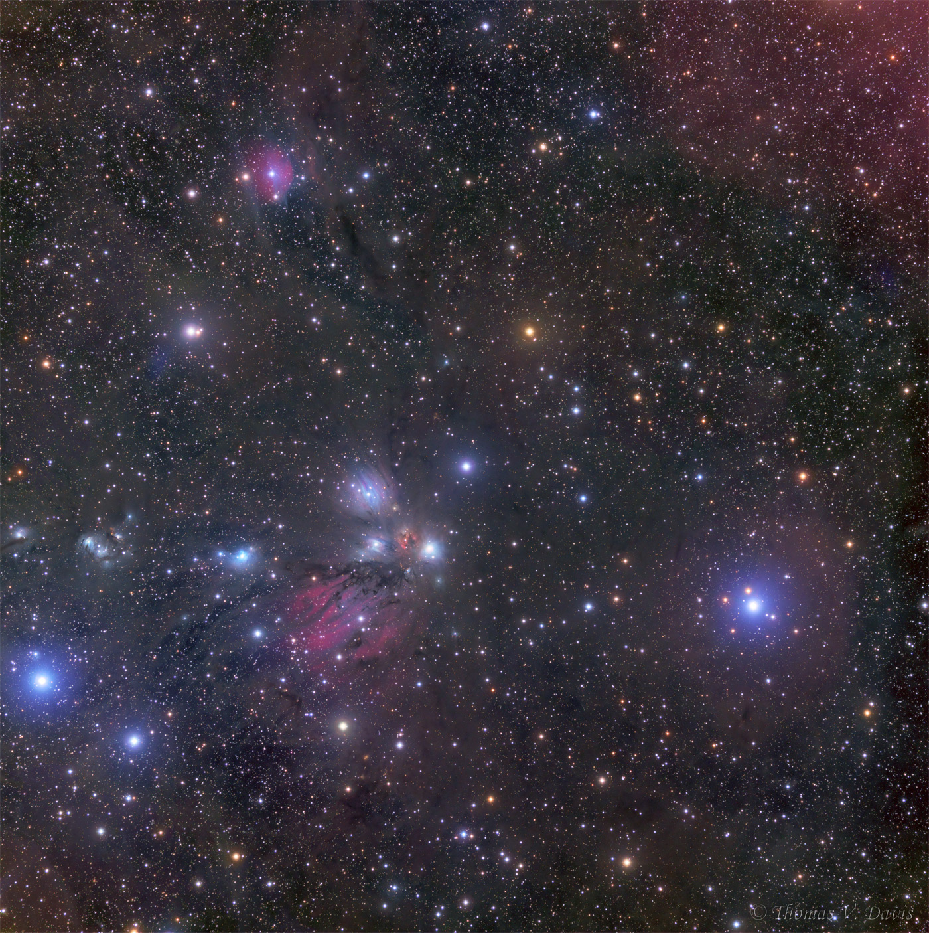

遥远的星星，肉眼已经无法分辨它的远近。
天空中看起来远近差不多的星星，其实离我们远近相差很大 。

Slide 26

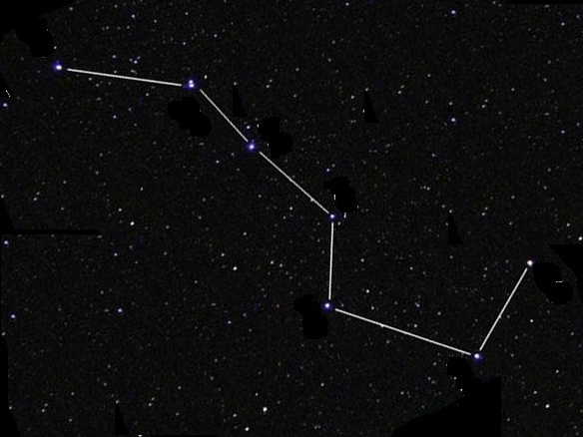
北斗七星中，最近的离我们50光年，最远的有150光年。
1光年=94608亿公里
24

Slide 27
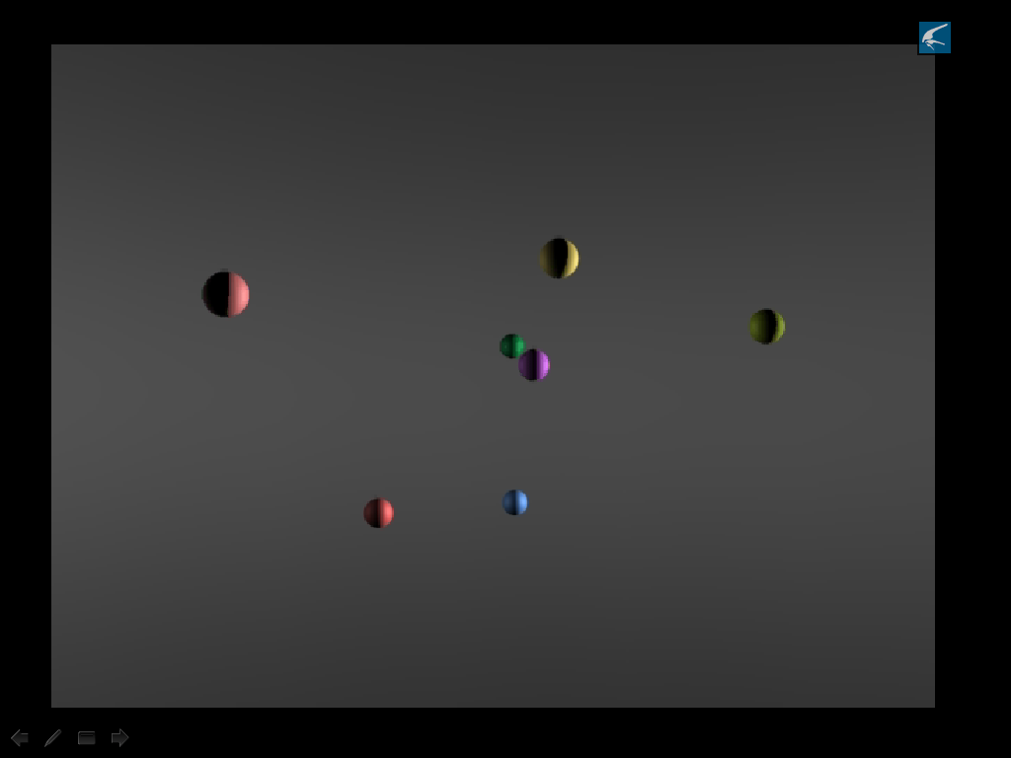
组成星座的星球之间距离保持不变，相互之间是立体的。
我们看到的形状，只是地球上看到的形状。
在太空不同的位置，看同一星座的样子是不一样的。
37

Slide 29
三、认识星座
1、想一想：假若你在夜晚迷了路，用什么方法来辨认方向呢?
北极星可以帮助大家在夜间辨认方向，但是北极星是一个不太亮的星星，利用大熊星座的北斗七星或仙后座可以比较容易地找到它。
2、怎样才能在天空中找到大熊星座呢?大熊星座的显著标志是什么？
大熊星座的明显标志就是我们熟悉的、由七颗亮星组成的北斗七星。

Slide 30
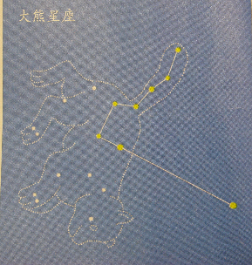
北极星位于小熊星座，距地球约430光年，是夜空能看到的亮度和位置较稳定的恒星。由于北极星最靠近正北的方位，千百年来地球上的人们靠它的星光来导航。
北极星
大熊星座

Slide 31
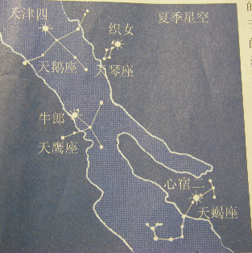

Slide 32
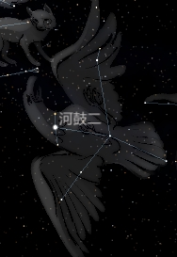
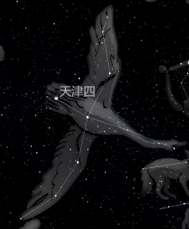
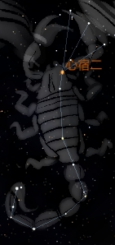
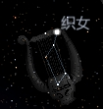
天鹅座.
天鹰座
天津四
牛郎星
织女星
心宿二
天蝎座
天琴座

Slide 33
我的发现：
天津四、织女星和牛郎星是夏季星空中有名的亮星，形成一个三角形，被称为“夏季大三角”。找到它们，也就找到天琴、天鹅、天鹰三个星座。
天蝎座形似蝎子，它的主要标志是心宿二，也称大火星，是一颗耀眼的红色亮星。

Slide 34
我来思考：
随季节的变换，在天空中会出现不同的代表性星座，星座在天空中是会运动变化吗？
夏季是观察星座的最好季节，请同学们观察夏季星空图，图中有哪些星座？它们有何明显的标志？

Slide 35
课后练习
判断题。
（1）天空中看起来大小差不多的星星与我们的距离是一样的。（ ）
（2）星座实际上是几颗彼此没有联系的恒星在天穹上的排列图像。（ ）
（3）北极星是天空中最亮的一颗星。（ ）
（4）我们可以借助北斗星来寻找北极星。（ ）
（5）从不同角度看“北斗七星”模型，看到的图形都是一样的。（ ）
ⅹ
√
ⅹ
√
ⅹ

Slide 36
1、星座是(远近不同)、(没有联系)的恒星在天空中的(视觉图像)。如果从不同角度观察，图形（不同）
2、北斗七星是(大熊星座)的主要标志。
3、(亮星)构成的图形是星座的主要标志。
4、夏夜三颗亮星构成了巨大的三角形称 (夏季大三角)，它们是 （ 天津四 ）、（织女星）和（牛郎星).
二、连线：将星星与其所在的星座连上。
天津四 天蝎座
织女星 天鹅座
牛郎星 天琴座
心宿二 天鹰座

